Slide 1


שערוך לחץ דם באמצעות למידה עמוקה
מנחים: רון טייכנר, ד"ר דני איתן
סטודנטיות: שירילי שלף, דורין אלון

Slide 2
מטרת הפרויקט
למידת פיזיולוגיה של מטופל על מנת לשערך את לחץ הדם שלו
בעזרת שערוך זה ניתן לחסוך מדידה פולשנית

Slide 3
מאגר הנתונים שברשותנו
מאגר מידע מכ-500 חולים מנוטרים בטיפול נמרץ מבית חולים בטורונטו.
המאגר מכיל: עבור כל חולה, גרף של כל אחד מארבעת האותות, שמשתרעים כל אחד על פני 40 דקות.
עבור כל חולה יש בין 10 ל-100 מקטעים מכל סיגנל.
הדגימות נלקחו בתדרים שונים (62.5 , 125, 500 Hz), כאשר בעת עיבוד האותות וטרם הכנסת הסיגנלים לרשת- דגמנו את כולם ל-125 Hz.
להוסיף תמונה של כל המקטעים מתוך הדאטא של חולה מסוים
Notes:
המאגר רועש - כל תזוזה גוררת רעש בסיגנל

Slide 4
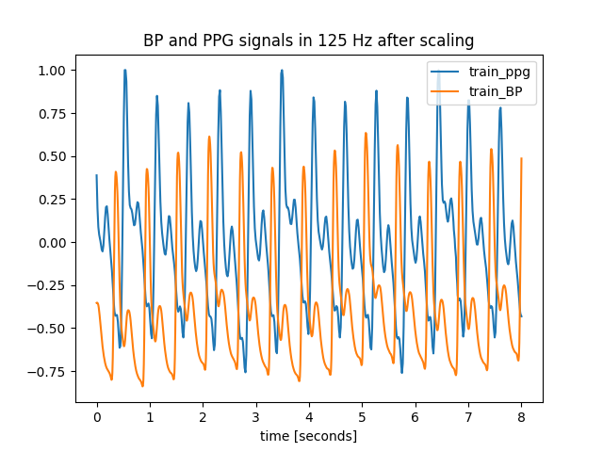
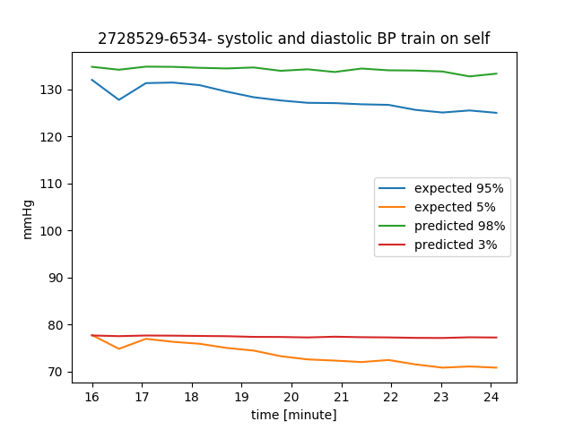
בחירת הסיגנלים
PPG דגום באותו קצב כמו BP
הקשר בין שני הסיגנלים מובהק – כאשר לחץ הדם עולה גם רוויון החמצן בדם עולה.
ניסינו לאמן את הרשת בעזרת כל הסיגנלים והתוצאה הייתה פחות טובה

Slide 5
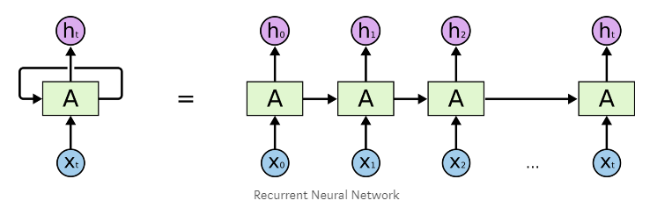
הרשת שלנו
הסבר על LSTM
התחלת הפרויקט מסיגנל ארוך
מעבר לBATCH ופירוט על הארכיטקטורה הסופית
מאפיינים סופיים של הרשת:
Layers | Hidden size | Step size | Iterations
2 | 12 | 1e-3 | 2500-3500

Slide 6
דיאגרמת בלוקים
Synthetic signals
Sanity check
Getting familiar with the data
ECG, PPG, RI
Adapting the code to 4 signals
Abandon ECG, RI
Only PPG
Optimizing the NN
Choosing patients
Tests on self
Eliminate noise segments
Writing the basic code
Tests on others

Slide 7
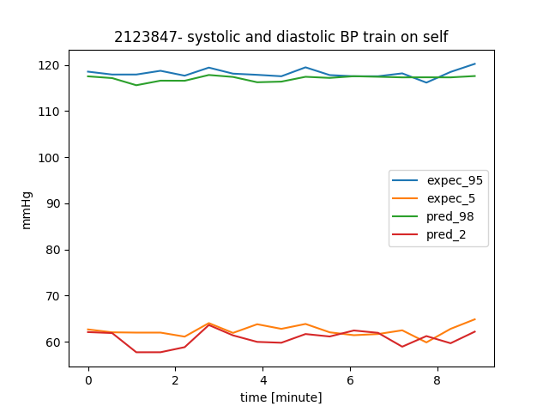
אימון על מטופל יחיד
הסבר על תהליך האימון ושמירת הרשת והסקלרים לנרמול
הסבר על תצוגת הגרף בסיסטולי ודיאסטולי , אחוזונים
אימון על 2123847-10616 :

Slide 8
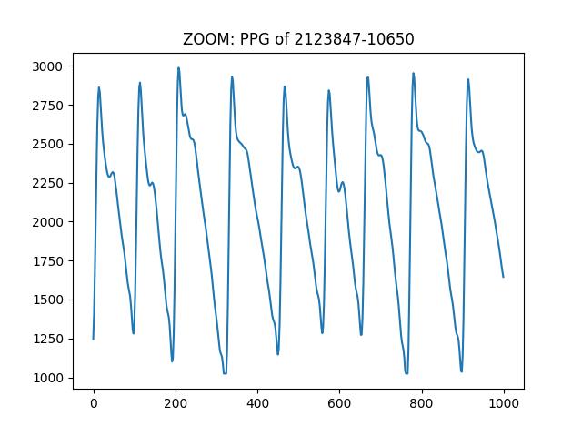
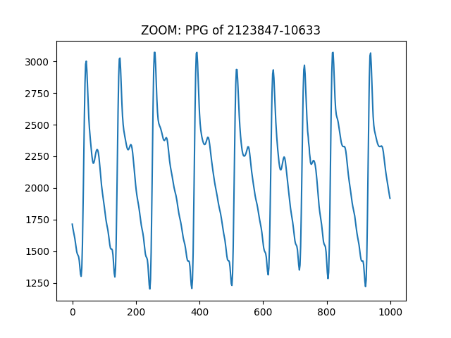
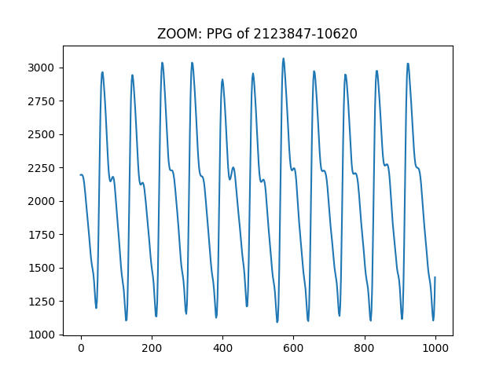
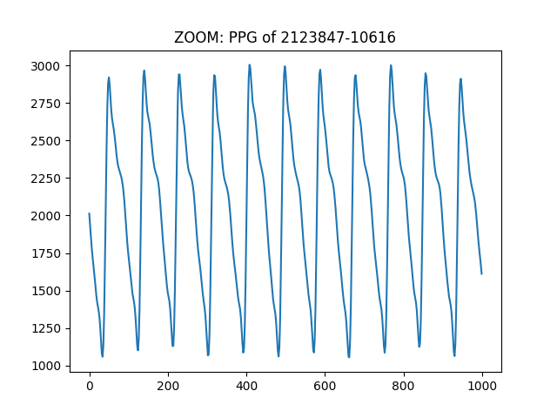
תוצאות טסט על אותו מטופל
טסט לאחר 22 שעות
טסט לאחר 11 שעות
טסט לאחר 5.5 שעות
טסט לאחר 2.5 שעות
Notes:
לעשות הנפשה שהתמונה של לחץ הדם מופיעה בהגדלה ואז נכנסת לתוך המשבצת שלה

Slide 9
למידת פיזיולוגיה של מטופל – שערוך לעבר
להוסיף PPG
טסט 27 דקות לפני האימון
אימון
Notes:
אותה הנפשה

Slide 10
תוצאות טסט על מטופל אחר
טסט על מטופל 2043726-9499
אימון על מטופל 654833-8356
Notes:
להראות שמדובר באותם תחומי ערכים של לחץ דם

Slide 11
האלגוריתם שפיתחנו

Slide 12
חסרונות

Slide 13
הצעות למחקרי המשך

Slide 14
תודה על ההקשבה! שאלות?

